Slide 1
Базы данных
Базы данных и язык SQL
СУБД SQLite

Slide 2
Введение в базы данных

Slide 3
Где хранить данные программ
При разработке прикладного ПО возникает необходимость в работе с различного рода данными.
Эти данные необходимо сохранять между запуском программы.
Кроме того, эти данные возможно необходимо предоставлять различным программам (клиентам).
Как хранить эти данные? Текстовый файл? Бинарный файл? Какой выбрать формат файла?

Slide 4
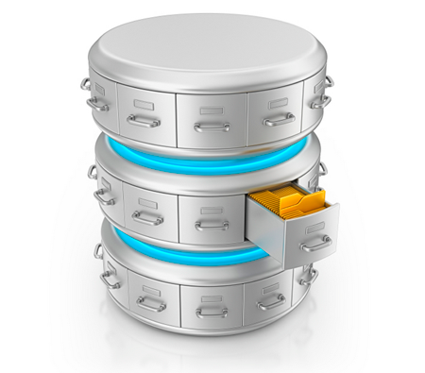
Понятие базы данных (б/д)
База данных (database/db) - это совокупность данных связанных между собой определенной тематикой. Данных сохраняются на машинных носителях системы в упорядоченном виде.

Slide 5
СУБД
Системы управления б/д (СУБД) - программы, которые предназначенные для управления б/д. Имеют следующие составляющие:
Ядро СУБД, отвечающее за управление данными и их журналирование
Процессор языка базы данных, обеспечивающий оптимизацию запросов и переводом их на машинный язык
Подсистему поддержки времени выполнения (runtime), которая создает пользовательский интерфейс и обеспечивает его взаимодействие с б/д
Набор утилит, которые предоставляют дополнительные возможности по обслуживанию информационной системы.

Slide 6
Типы и модели б/д и СУБД
Находят применение следующие 4 типа моделей б/д и СУБД:
Иерархические
Сетевые
Реляционные
Объектно-ориентированные

Slide 7
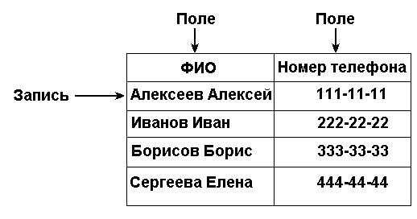
Реляционные б/д
В реляционной б/д все данные сохраняются в виде двумерных таблиц. Таблицы состоят из столбцов и рядов данных.
Примеры:
MS SQL Server
Oracle
MySQL
MS Access
PostgreSQL
SQLite

Slide 8
Реляционные б/д
В реляционной б/д все данные сохраняются в виде двумерных таблиц. Таблицы состоят из столбцов и рядов данных.
Примеры:
MS SQL Server
Oracle
MySQL
MS Access
PostgreSQL
SQLite

Slide 9
Работа с таблицами б/д

Slide 10
Модель реляционной б/д
Каждая таблица реляционной б/д должна состоять из полей, которые содержат характеристики данных и записи со значениями.
Каждая таблица должна содержать первичный ключ (primary key) - значение, которое уникально идентифицирует каждую запись в пределах таблицы.
id | FName | LName | Position | Department | PhoneDepartment
01 | Вася | Пупкин | Инженер | 115 | 21-21-21
02 | Вова | Петров | Инженер | 126 | 36-32-21
03 | Петя | Головач | Администратор | 126 | 36-21-21

Slide 11
Связи между таблицами
Связи между таблицами осуществляются за счет добавления к таблице внешнего ключа (foreingn key). Внешним ключом таблицы называют поле, значение которого совпадает со значением поля с первичным ключом другой таблицы.
Существуют следующие типы связей между таблицами:
Один к одному
Один ко многим
Много к одному
Много ко многим

Slide 12
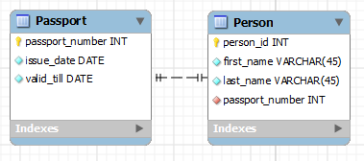
Связь один к одному
Таблицы А и В находятся в отношении «один-к-одному», если каждая запись в таблице А может иметь не более одной связанной с ней записи в таблице В и наоборот, каждая запись в таблице В может иметь не более одной связанной с ней записи в таблице А.

Slide 13
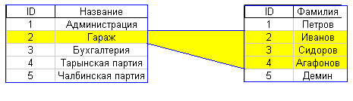
Один ко многим
Таблицы А и В находятся в отношении «один-ко-многим», если каждая запись в таблице А может быть связана с несколькими записями таблицы В, но каждая запись в таблице В не может быть связана более чем с одной записью таблицы А. Таблица А в этом случае называется главной таблицей, а таблица В – подчиненной.

Slide 14
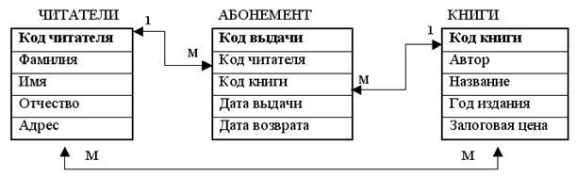
Много ко многим
Таблицы А и В находятся в отношении «многие-ко-многим», если каждая запись таблицы А может быть связана с несколькими записями в таблице В, и наоборот, каждая запись таблицы В может быть связана с несколькими записями в таблице А.

Slide 15
Введение в SQL

Slide 16

Что такое SQL?
SQL (Structured Query Language — «язык структурированных запросов») — формальный непроцедурный язык программирования, применяемый для создания, модификации и управления данными в реляционной б/д, управляемой СУБД.

Slide 17
Назначение SQL
создание в базе данных новой таблицы;
добавление в таблицу новых записей;
изменение записей;
удаление записей;
выборка записей из одной или нескольких таблиц (в соответствии с заданным условием);
изменение структур таблиц.

Slide 18
Категории команд SQL
DDL (Data Definition Language) позволяет создавать и изменять структуру объектов б/д, например, создавать и удалять таблицы.
DML (Data Manipulation Language) используется для манипулирования информацией внутри объектов реляционной б/д
DQL (Data Query Language) включает одну команду SELECT. Эта команда используется для формирования запросов к реляционной б/д.
DCL (Data Control Language) позволяют управлять доступом к информации, находящейся внутри б/д. Как правило, они используются для создания объектов, связанных с доступом к данным, а также служат для контроля над распределением привилегий между пользователями.

Slide 19
DDL (работа со структурой базы)
Команды DDL подразумевают под собой создание и организацию структуры как самой б/д так и ее объектов. Со строками такая группа операторов не работает вовсе.
CREATE — создание объекта (например таблицы);
ALERT — изменение объекта (например добавление/изменение полей);
DROP — удаление объекта;

Slide 20
Создание и удаление таблиц
Создание таблицы:
CREATE TABLE [IF NOT EXISTS] <имя_таблицы>
(
<имя_столбца> <тип_столбца>
[NOT NULL | NULL] [DEFAULT <значение_по_умолчанию>]
[AUTOINCREMENT | IDENTITY] [UNIQUE [KEY] | [PRIMARY] KEY]
);
Удаление таблицы:
DROP TABLE [IF EXISTS] <имя_таблицы>

Slide 21
Введение в SQL

